Slide 1






SISTEM KLINIK HEWAN CERIA PETS
KELOMPOK 12
Elyza
Naurah Mufidah Santoso
Rahma Diva Nurfitasari
2400018106
2400018111
2400018114
Link Github - Sistem Klinik Hewan

Slide 2

DESKRIPSI
Sistem Informasi Klinik Hewan Ceria Pets merupakan aplikasi berbasis C++ yang dirancang untuk mengelola operasional klinik hewan secara terstruktur dan efisien. Sistem ini bertujuan mempermudah pengelolaan data pasien dan pemilik, pengaturan antrian pemeriksaan, pencatatan diagnosa dan tindakan medis, rawat inap, serta proses pembayaran dan pembuatan laporan. Dalam implementasinya, sistem memanfaatkan Circular Linked List, Queue, Priority Queue, dan Array sebagai struktur data utama, dengan penyimpanan data berbasis file teks untuk menjaga konsistensi dan kerapihan administrasi klinik.

Slide 3

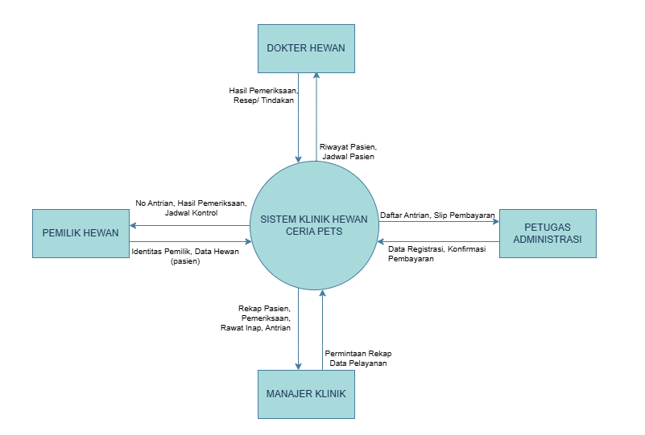

ALUR DAN PENERAPAN
Sistem Klinik Hewan dimulai dari pendaftaran pasien menggunakan Nomor KTP pemilik sebagai identitas, dengan data disimpan dalam Circular Linked List. Pasien kemudian diatur dalam antrian pemeriksaan menggunakan Queue dan Priority Queue untuk kondisi darurat, dilanjutkan pencatatan pemeriksaan dan tindakan medis menggunakan Array hingga proses pembayaran dan penyimpanan laporan dalam file teks.

Slide 4


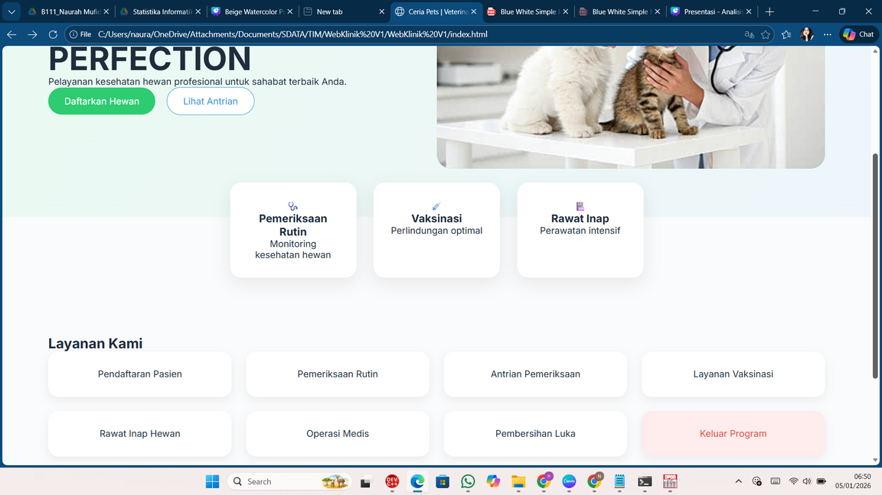
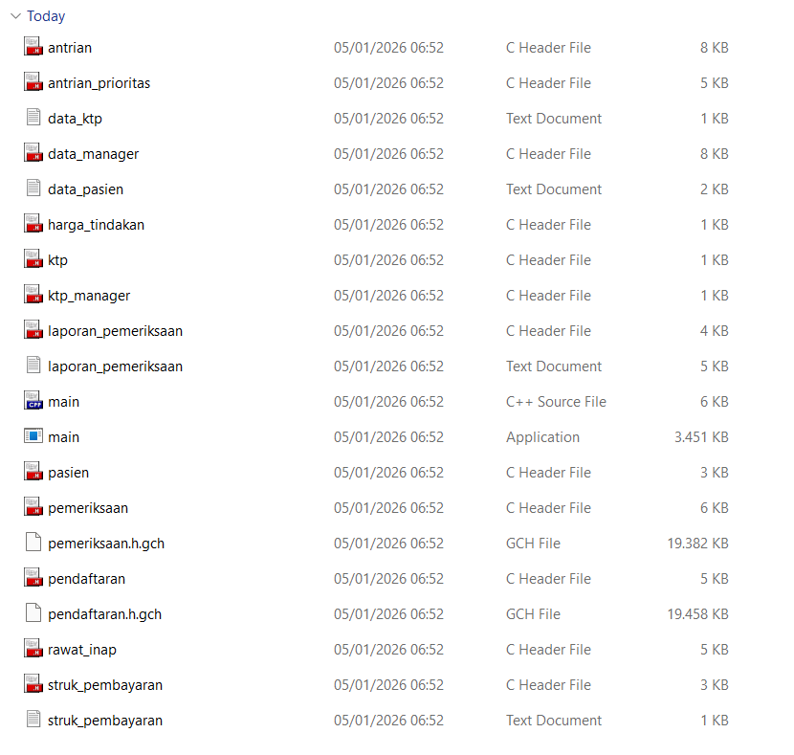
FITUR DAN STRUKTUR FILE
Struktur File
Header (.h):
pasien, pendaftaran, pemeriksaan, antrian, rawat_inap, harga_tindakan, laporan
Source:
main.cpp
Data (.txt):
data_ktp, data_pasien, laporan_pemeriksaan, struk_pembayaran
Fitur Utama
Pendaftaran pasien berbasis Nomor KTP pemilik
Manajemen data pasien & pemilik secara dinamis
Antrian pemeriksaan dan prioritas darurat
Pencatatan pemeriksaan, rawat inap, dan tindakan medis
Perhitungan biaya, struk pembayaran, dan laporan

Slide 5

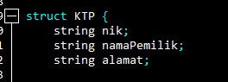
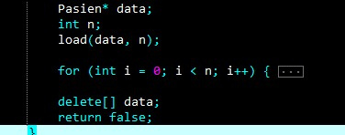
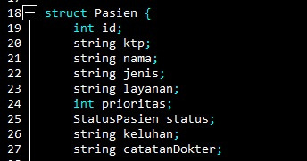
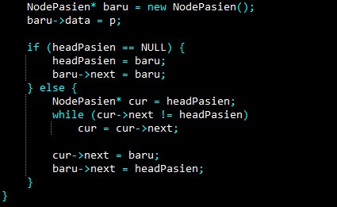
STRUCT KTP
ARRAY DINAMIS
STRUCT PASIEN
CIRCULAR LINK LIST

Slide 6
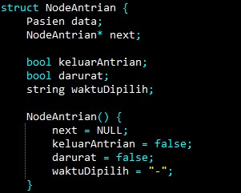
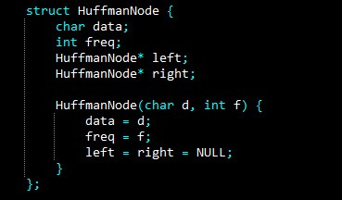
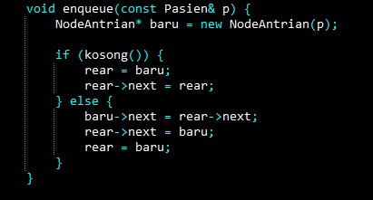
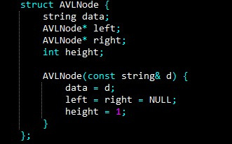
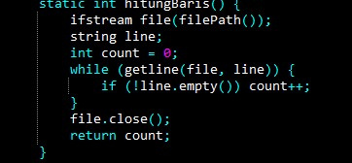
QUEUE ANTIRAIN PASIEN
HUFFMAN
enqueue
AVL TREE
FILE HADLING

Slide 7


KONTRIBUSI TIM
Rahma Diva 35%
Elyza 35%
Naurah Mufidah 30%
Menambahkan Fungsi pada CPP, membuat Slide Presentasi, membuat program pada fitur utama C++
Membuat Alur program, membuat alur logika dan implementasi pada program, membuat Video AI
Mengimpelementasikan fitur utama pada C++, membuat Website Program, debugging program

Slide 8
THAKYOU
LINK GITHUB KLINK HEWAN CERIA PETS

